Slide 1

B.F.3 Übung zur Diagnostik/Testtheorie
Validität
Elisabeth Prestele, Rebekka Kupffer, Steven Bißantz, Maria Jalynskij

Slide 2

Hinweis
Die Materialien sind ausschließlich für Ihren persönlichen Gebrauch bestimmt.
Das Urheberrecht liegt bei der Kursleitung bzw. den Rechteinhabern.
Die Weiterverbreitung, unsachgemäße Nutzung bzw. das Zugänglichmachen der Inhalte an Dritte ist nicht gestattet.

Slide 3
Semesterübersicht
Nr. | Zeitraum | Thema
0 | 25.10. – 29.10. | Einführung & Kursmodalitäten
1 | 01.11. – 05.11. | Grundlagen und Gütekriterien
2 | 08.11. – 12.11. | Schritte der Testkonstruktion: Konstrukt-Definition & Item-Generierung
3 | 15.11. – 19.11. | Erstellung eines Testentwurfs
 |  | Psychotage/Lektürewoche
4 | 29.11. – 03.12. | Klassische Testtheorie (KTT)
5 | 06.12. – 10.12. | Item Response Theorie (IRT)
6 | 13.12. – 17.12. | Exploratorische Faktorenanalyse (EFA)
7 | 20.12. – 07.01. | Itemanalyse
 |  | Weihnachtsferien
8 | 03.01. – 07.01. | Itemselektion und Testrevision
9 | 10.01. – 14.01. | Objektivität
10 | 17.01. – 21.01. | Reliabilität
11 | 24.01. – 28.01. | Validität
12 | 31.01. – 04.02. | Normierung
13 | 07.02. – 11.02. | Puffer/Fragenrunde

Slide 4
Schritte der Testkonstruktion
Konstrukt
Itemmenge
Revision
Normierung
Erprobung
Itemanalyse
Validierung
Notes:
Heute beschäftigen wir uns mit der Validierung unseres nun konstruierten Tests, d.h. unsere Itemanalyse ist in den Ergebnissen resultiert, die wir brauchen für die Zielgruppe des Tests brauchen.
Validierung: Untersuchung der Validität eines Tests

Slide 5
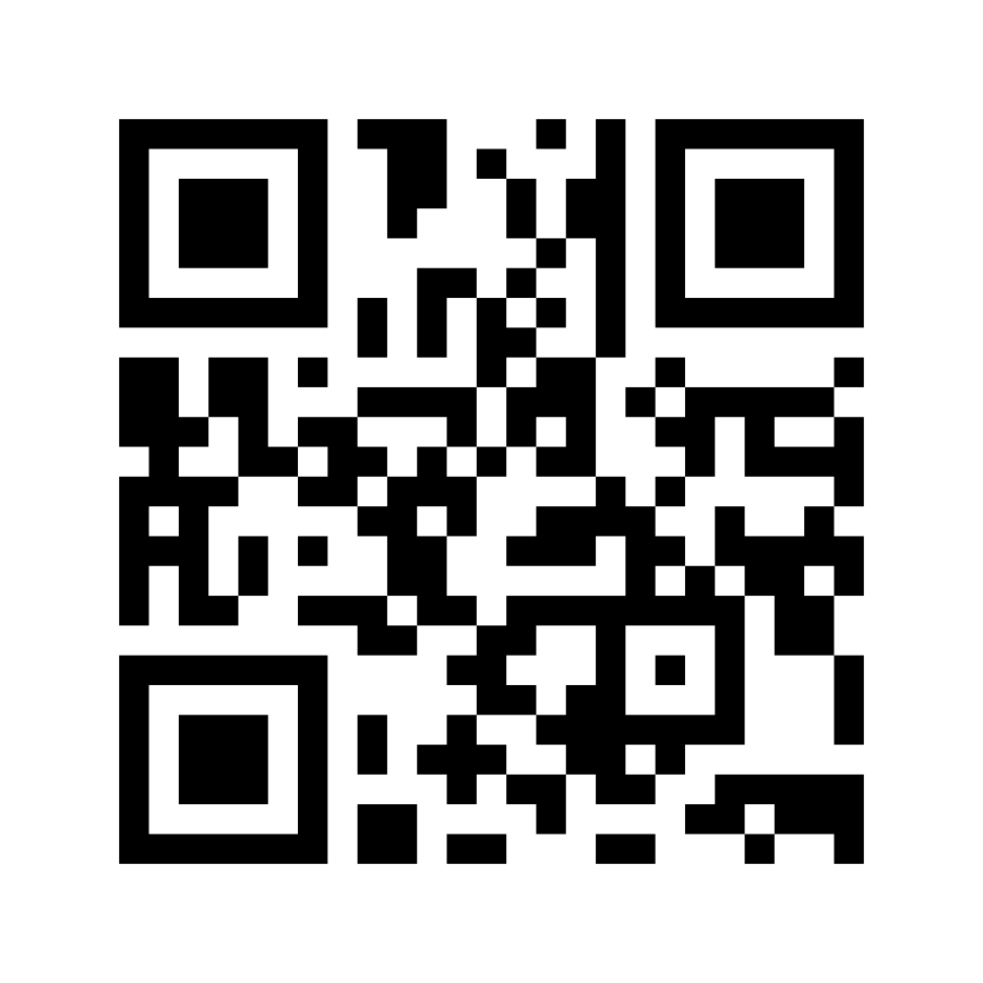

Was ist Validität?
Notes:
Rückfrage: Was ist Validität?
-> Antworten, Gedanken, Anregungen Wünsche: Mentimeter!

Slide 6
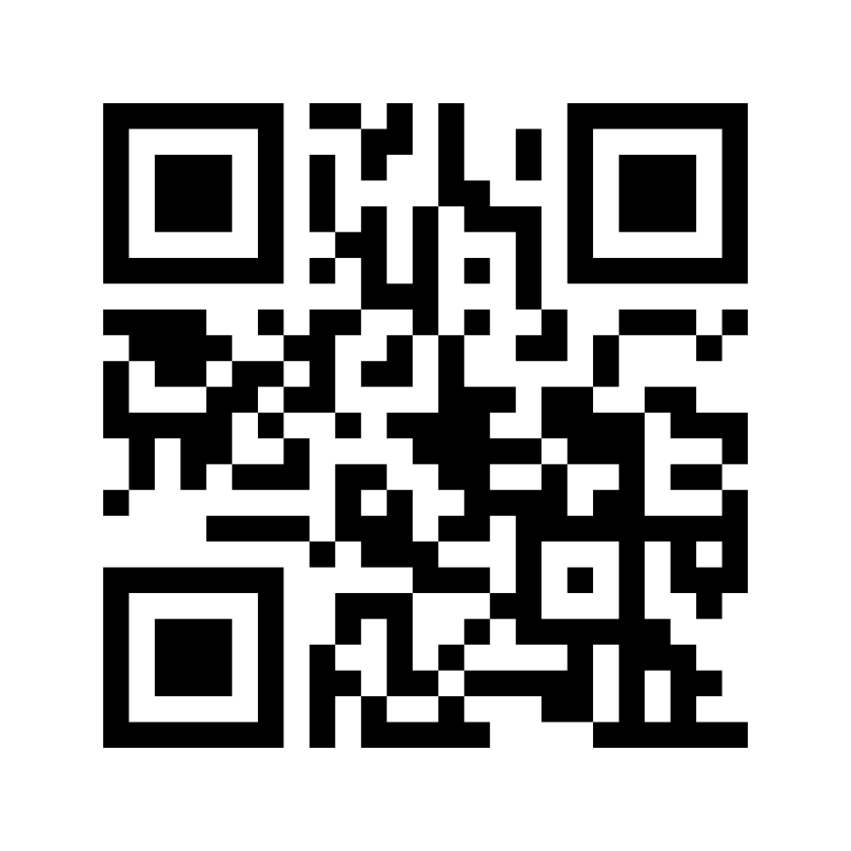
Was ist Validität?
Notes:
Gruppen 4-5 QR-Code:
https://www.mentimeter.com/s/a37a061b70833fa615516bc6825abeba/da207a2ca2a6/edit
Ein Gütekriterium; Qualitätsanforderung, dem ein Test genügen muss.
Was fällt Ihnen zur Validität noch ein?
Generell: es gibt nicht DIE Validität bzw. ein Test ist nicht per se valide; es ist immer wichtig, dass die spezifische Interpretation und Verwendung angegeben wird, wofür die TESTWERTE valide interpretierbar sind.

Slide 7

Validität
Definition: oft „als das Ausmaß [dessen], in dem ein Test misst, was er messen soll“ (Moosbrugger & Kelava, 2020, S. 530) definiert
Bezieht sich auf die Gültigkeit der Schlussfolgerungen / Testwert-interpretationen, die aus einem Test bzw. seinen Ergebnissen gezogen werden
Zusammenhang der Hauptgütekriterien?
Objektivität
Reliabilität
Validität
Komplexestes der Hauptgütekriterien
Weshalb????
Notes:
Gütekriterium := Qualitätsanforderung, dem ein Test genügen muss.
Zu 1) Definition: …
Zu 2 ) Geben Sie immer die spezifische Interpretation und Verwendung an, wofür die Testwerte valide interpretierbar sind.
Zu 3) Rückfrage: Zusammenhang
-> Objektivität & Reliabilität => Validität
Zu 4) Warum komplex?
-> Überprüfung umfasst ganzen Forschungsprozess;
-> Alle Einzelbefunde müssen wir zu einer integrierenden Bewertung zusammenfassen!

Slide 8
Validität
Untersuchung der Validität von Testwertinterpretationen erfordert eine Spezifikation, welche Testwertinterpretation gestützt werden soll
Beispiele: Interpretationen eines Testergebnisses mit Bezug auf…
das Bewerten des Ergebnisses
das Verallgemeinern des Ergebnisses
das Extrapolieren des Ergebnisses auf andere Bereiche
das Erklären eines Testergebnisses
das Fällen von weiterführenden Entscheidungen als Konsequenz aus dem Testergebnis
Notes:
Wollen Sie Valdität (ihrer Ergebnisse) untersuchen, dann müssen sie sich festlegen, auf welche Interpretation eines Testergebnisses sich die Validität bezieht
Bewertender Schluss: wenn Individuen aufgrund ihrer Testwerte hinsichtlich ihrer Ausprägung des gemessenen Konstruktes verglichen werden – z.B. Aussagen über höhere/niedrigere Rechenfähigkeiten aus Basis eines Rechentestwerten
Verallgemeinerung: Annahme, dass eine getestete Person mit einem hohen Testwert auch weitre, inhaltlich ähnliche Items in Richtung einer hohen Ausprägung beantworten werden (z.B. ähnliche Leistungstestaufgaben)
Extrapolation: Schlussfolgerung von Testergebnissen auf Bereiche außerhalb der Testsituation (z.B. Rückschlüssen aus Eignungstest auf den Berufserfolg oder kognitive Leistungen im Test als guter Indikator für Schulleistungen)
Erklärung: Testergebnis wird mit Bezug auf Theorien als Indikator für ein theoretisches Konstrukt interpretiert; z.B. Annahmen über das Konstrukt Intelligenz werden herangezogen, um die beobachteten Testleistungen zu interpretieren
Entscheidungen: aus Testergebnissen wird eine schlussfolgernde Entscheidung abgeleitet werden; z.B. ob eine Person geeignet ist für
Jede Interpretation kann untersch. Durch theoretische Argumente u./ o. empirische Belege gestützt werden → Vor der Validierung ist es meist wichtig, zu entscheiden, welche Testwert-Interpretationen für den jeweiligen Test am wichtigsten sind; Basis: Theoretische Überlegungen oder Anwendungskontext

Slide 9
Validität
Validierung eines Tests ≠ Routineverfahren
(theoriegeleitete) Forschung notwendig
Verschiedene Validierungsstrategien
Inhaltsvalidität
Konstruktvalidität
Kriteriumsvalidität
Notes:
Zu 1) Validität = komplex ; deshalb: Validierung: Tests != kein Routineverfahren
d.h. es läuft nicht immer gleich ab! Sondern es ist…
Zu 2) Es ist theoriegeleitete Forschung notwendig
Rückfrage: Warum theoriegeleitete Forschung?
-> Wissen ob Sie messen, was sie messen wollen erfordert Wissen darüber was ich messen will.
z.B.: nomologisches Netzwerk
Zu 3) Heute: 3 wichtige Aspekte der Validität: „Inhaltsvalidität“; „Konstruktvalidität“ und „Kriteriumsvalidität“
---
Exkurs: vor dem ganzen Theoriekram
Rückfrage: Wie könnte ich Validität der Testwerte beispielsweise empirisch ermitteln?
Cor(Testwert, Außenkriterium)
z.B. Religiösität und Kirchgangshäufigkeit
Rückfrage: Viele ihnen weitere ein?
-> Schwierig! -> Problem: Gute Außenkriterien finden…

Slide 10
1 Inhaltsvalidität
Verhältnis zwischen dem zu erfassenden Merkmal und den Test- bzw. Iteminhalten zentral
„Inhalt“ eines Tests bzw. Items
Item-Aussagen (Persönlichkeitstests), Aufgabenmaterial (Leistungstests)
Antwortmöglichkeiten und -format
„Definition“: Eine präzise Repräsentation des interessierenden Konstruktes durch die Test- bzw. Iteminhalte.
Notes:
Nun zurück zum nomologischen Netwerk… v.a. im Kontext: „Inhaltsvalidität“
Definition: …
Gut befreundet mit: Augenschein-und logischen Validität
-> logische Validität & Inhaltsvalidität oft schwer trennbar!
Rückfrage: Augescheinvalidität?
-> dass selbst ein Laie unmittelbar den Zusammenhang zwischen Item und gemessenem Konstrukt
Rückfrage : RückfrageProblem: oft kein ausreichendes Validitätskriterium für die Güte eines Testkennwerts
Folie ignorieren

Slide 11
1 Inhaltsvalidität bei unterschiedlichen Merkmalen
Was könnte mit einer verallgemeinernden Interpretation gemeint sein?
operational-definiertes Merkmal:
Zentral: verallgemeinernde Interpretation
Nachweis, dass Items des Tests die definierten Konstrukte hinreichend gut repräsentieren
Repräsentationsschluss: Antworten in bearbeiteten Items → potenzielle Antworten im Itemuniversum
Itemuniversum: Was war das nochmal?
Beleg für eine hinreichende Repräsentativität der Items:
Präzise Definition (der relevanten Gesamtheit möglicher Items)
Kritische Beurteilung der Testinhalte auf Item- und Gesamtebene; (objektivierbar z.B. durch Expertenurteile)
Notes:
Einstiegsfrage: Was sind operational-definierte Merkmale
-> Merkmal wird durch Testinhalt (d.h. Items) bestimmt
Zu 1) Bei operational-definierten Merkmalen bezieht sich die Inhaltsvalidität auf die verallgemeinernde Interpretation
Rückfrage (1.1): Was könnte mit einer verallgemeinernden Interpretation gemeint sein?
-> Nachweis, dass Items des Tests die definierten Konstrukte hinreichend gut repräsentieren
-> (1.2.) d.h., von den Antworten in den bearbeiteten Items soll auf potenzielle Antworten im Itemuniversum geschlossen werden
Rückfrage (1.3): Itemuniversum: Was war das nochmal?
-> hypothetische Menge aller möglicher Items
Rückfrage (2): Was könnten Belege für eine hinreichende Repräsentativtität der Items sein?
zu 2.2):
- Leitfrage (Itemebene): Ist unser Item ein Teil der interessierenden Gesamtheit möglicher Items zur Erfassung des Konstrukts?
- Leitfrage (Gesamttest-Ebene): Sind unsere Test-Items eine repräsentative Auswahl der uns interessierenden Gesamtheit möglicher Items?

Slide 12
1 Inhaltsvalidität bei unterschiedlichen Merkmalen
Was könnte mit einer erklärenden Interpretation gemeint sein?
theoretisch-definiertes Merkmal:
Verallgemeinernde Interpretation ebenfalls relevant
Zentral: erklärende Interpretation (von Testergebnissen auf Itemebene)
Annahme: Unterschiede im Konstrukt <- versch. Antworten im Test
D.h. Item-Antworten → latente Konstrukte
Nachweis der Schlussfolgerung:
Theoretische Fundierung (und darauf aufbauende Itementwicklung)
systematische Argumentation für den Schluss von Itemantwort auf ein Konstrukt (abhängig von der zugrundeliegenden Theorie)
Notes:
Einstiegsfrage: Was ist ein theoretisch-definiertes Merkmal.
-> Konstrukt wird im Rahmen einer Theorie definiert.
Rückfrage: (2) Was könnte mit einer erklärenden Interpretation gemeint sein?
-> (2.1) Theorie: spezifiziert, worauf bestimmte Unterschiede zwischen Personen zurückzuführen sind und warum sich diese Unterschiede in den Testergebnissen widerspiegeln
-> (2.2) d.h. wir schließen von den Item-Antworten auf die latenten Konstrukte
Inhaltsvalidität hat auch Bezug zur erklärenden Interpretation von Testergebnissen auf Itemebene → Unterschiedliche Antwortenauf Items eines Tests können durch Unterschiede im zu erfassenden Konstrukt erklärt werden; d.h., dass aus den Antworten wird auf latente Konstrukte geschlossen

Slide 13
1 Inhaltsvalidität – vernachlässigbar?
These: Inhaltsvalidität nicht bestimmbar, weil das Itemuniversum nicht bestimmbar!
Bestimmung schwierig! (z.B.: kein Koeffizient, mit dem Inhaltsvalidität bestimmbar)
Können wir deshalb die Inhaltsvalidität einfach auslassen?
Zentral: G-I-G-O (Garbadge-In-Garbadge-Out)
Mangelnde Überlegungen (v.a. Konstruktionsprozess → Minderwertige psychologische Tests
Folge: Gute Überlegungen im Test-Konstruktionsprozess!
Z.B. Konstruktdefinition
Z.B. Generierung der Itemmenge
Nöööp!
Notes:
Zu 1) Provokante These… da das Itemuniversum nicht bestimmbar ist, ist die Inhaltsvalidität nicht bestimmbar.
Zu 2) z.B. emprisiche Problem: es gibt keinen Koeffizienten der Inhaltsvalidität
(Gegenargument: z.B. Korrelation mit Außenkriterium)
Zusätzlich: theoretisch teilweise keine Definitionen zu Konstrukten vorhanden!
Rückfrage: Können wir deshalb die Inhaltsvalidität einfach auslassen? Ja, warum? – Nein, warum?
Folgeüberlegung: Weshalb ist die Prüfung trotzdem wichitig?
->
Nein, wir sollten sie nicht überspringen, denn mangelnde Überlegungen im Konstruktionsprozess und die anschließende Berechnung ohne Vorüberlegungen haben die Konsequenz von unzureichenden Verfahren

Slide 14
2 Konstruktvalidität
Theoretische Fundierung des mit dem Test gemessenen Konstruktes zentral
2 Analyseebenen
Itemebene und Testebene
„…umfasst die empirischen Befunde und Argumente, mit denen die Zuverlässigkeit der Interpretation von Testergebnissen im Sinne erklärender Konzepte […] gestützt wird.“ (Moosbrugger & Kelava, 2012)
Notes:
einfach gesagt: Überprüfung theoretischer Annahmen über Zusammenhangsstrukturen latenter Konstrukte anhand empirischer Daten; seit 1970er als übergeordneter Zugang zur Bestimmung der Validität zu verstehen, die die anderen Validitäts-Formen einschließt
Theoretische Fundierung nachzuweisen -> v.a. Dimensionalität und Struktur
Das kann die erklärende und extrapolierende Interpretation betreffen:
Erklärend: latentes Konstrukt ist Ursache für die Unterschiede im Antwortverhalten; Varianz in den Testwerten kommt durch versch. Ausprägungen von z.B. Extraversion zustande
Extrapolierend: wenn sich aus Theorien/ vorliegenden Testergebnissen ableiten lässt, dass ein latentes Konstrukt mit anderen Konstrukten in Zusammenhang steht, kann man von Testergebnissen auf andere Konstrukte schließen
Es gibt 2 Ebenen, auf denen Analysen vorgenommen werden können zur Überprüfung der Konstruktvalidität → Itemebene und Testebene
Extrapolierende Interpretation:

Slide 15
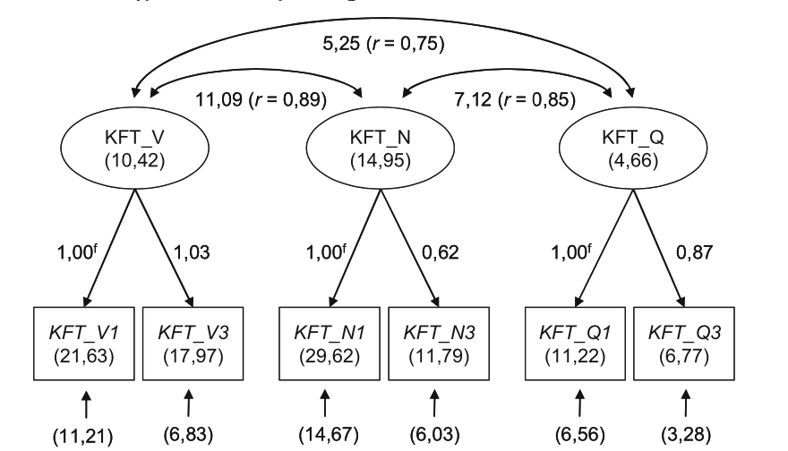
2.1 Konstruktvalidität: Itemebene
Analysen auf Itemebene
Faktorielle Validität
Zusammenhänge zwischen Messwerten von Tests werden untersucht (Dimensionalität)
Verfahren: Explorative Faktorenanalyse, konfirmatorische Faktorenanalyse und Item Response Theorie
Ziel: Items desselben Inhaltsbereichs zusammenfassen und von konstruktfremden Bereichen trennen
(Abbildung 3.8 aus Geiser 2011, S. 66)
Notes:
Bei der Dimensionalität prüfen wir, ob z.B. mit der EFA tatsächlich 3 Konstrukte gefunden werden, die wir für unseren Fähigkeitstest bei der Konstruktion annehmen (Erinnerung: EFA: kein hypothesenprüfendes Verfahren); CFA dann eher und Überprüfung mit beispielsweise Fit-Indizes, inwieweit unser angenommenes Modell auf unsere Daten passt bzw. sie vorhersagen kann
Beispiel: Kognitiver Fähigkeitstest für 4. bis 12. Klasse
V: Verbales/sprachliches Denken
N: figurale/non-verbales Denken
Q: quantitatives Denken
Jeder der 3 latenten Variablen durch 2 manifeste Variablen gemessen
Bei der Faktoriellen Validität überprüfen wir, ob wir mit einer Faktorenanalyse wirklich 3 Konstrukte/Dimensionen nachweisen können

Slide 16




2.1 Konstruktvalidität: Itemebene
Analysen auf Itemebene
Analyse der Antwortprozesse
Lautes Denken
kognitive Interviews
Parallele Bearbeitung eines psychologischen Tests und Aussprache von Gedanken während der Bearbeitung
+
Erst Bearbeitung eines psychologischen Tests und anschließend Interview zu dem Antwortverhalten
Notes:
In die Runde fragen, was Sie sich unter lautem Denken und kognitiven Interviews vorstellen; s. Animation
offene Antworten können Aufschluss darüber geben, ob sich die Antwortprozesse tatsächlich auf das gewünschte Konstrukt beziehen

Slide 17
2.2 Konstruktvalidität: Testebene
Analysen auf Testebene
Empirische Überprüfung von Zusammenhangsannahmen latenter Konstrukte
Werden die Zusammenhangsannahmen auf der beobachteten Ebene wiedergefunden?
Vorgehen (Cronbach & Meehl, 1955)
Definition latenter Konstrukte und von Zusammenhängen (Interdependenzen) zwischen Konstrukte
Korrespondenzregeln: Die Testwerte welcher Items stehen mit welchen latenten Konstrukten in Verbindung?
Aus den theoretischen Zusammenhängen aus (1) leiten wir Zusammenhangs-Vorhersagen für die beobachtbaren Testwerte ab
Ziel: Schrittweise Überprüfung des nomologischen Netzes
Nomologisches Netz = Interdependenzen, Korrespondenzregeln, Vorhersagen
Notes:
Überprüfung, ob das Konstrukt, für das man einen Test konstruiert hat, mit anderen relevanten Konstrukten zusammenhängt
Wenn die Vorhersagen mit den empirischen Beobachtungen bei der Überprüfung übereinstimmen, ist das der Nachweis dafür, dass die Testwerte als Ausprägungen auf dem latenten Konstrukt interpretiert werden können

Slide 18
2.2 Konstruktvalidität: Testebene
Analysen auf Testebene
Beispiel: Es wird postuliert basierend auf theoretischen Überlegungen, dass Facetten der Social Engagement Skills mit bestimmten Big Five Domänen auf latenter Ebene zusammenhängen (Soto, Napalitano, et al., 2021)
1 Interdependenzen
+
+
-
Leadership skill
Conver-sational skill
Persuasive skill
Extra-version
Agree-ableness
Drei Social Engagement Skills-Facetten
Zwei Big Five-Domänen
Notes:
Social Engagement Skills als Kapazitäten, sich aktiv mit anderen Menschen auseinanderzusetzen
Leadership skill: Kapazitäten, um die eigene Meinung zu vertreten und vor einer Gruppe zu sprechen
Conversational skill: Kapazitäten, um soziale Interaktionen zu initiieren und aufrechtzuerhalten
Persuasive skill: Kapazitäten, Argumente effektiv zu präsentieren
Extraversion: z.B. Tendenz dazu, das Erleben und Verhalten in erster Linie an der Außenwelt zu orientieren; Merkmale bei einer hohen Ausprägung: Aktivität, Abenteuerlust, Fröhlichkeit, Herzlichkeit, Geselligkeit und Dominanz
Agreeablenss/Verträglichkeit: Tendenz, freundlich, sympathisch, kooperativ, warm und rücksichtsvoll zu sein
Hier sind die Interdependenzen eingezeichnet, die angenommen werden
Dass die 3 Social engagement skills miteinander zusammenhängen ist klar und ist hier nicht mit eingezeichnet

Slide 19




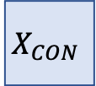
2.2 Konstruktvalidität: Testebene
+
1 Interdependenzen
+
-
Leadership skill
Conver-sational skill
Persuasive skill
Extra-version
Agree-ableness
2 Korrespondenzregeln
$$X_{LD}$$
$$X_{CON}$$
$$X_{PS}$$
$$X_{EX}$$
$$X_{AG}$$
Notes:
Aus den theoretischen Annahmen werden Annahmen gemacht, welche latenten Konstrukte mit welchen beobachtbaren Testwerten stehen, d.h. z.B. mit welchem Skalenscore aus welchen Items leadership skills assoziert sind → Korrespondenzregeln

Slide 20
2.2 Konstruktvalidität: Testebene
+
1 Interdependenzen
+
-
Leadership skill
Conver-sational skill
Persuasive skill
Extra-version
Agree-ableness
2 Korrespondenzregeln
$$X_{LD}$$
$$X_{CON}$$
$$X_{PS}$$
$$X_{EX}$$
$$X_{AG}$$
3 Vorhersagen
+
-
+
Notes:
Und aus unseren theoretischen Annahmen bzw. angenommenen Interdependenzen und unseren Korrespondenzregeln leiten wir Vorhersagen ab, welche unserer beobachteten Werte wie miteinander zusammenhängen sollten
Anschließend wird es empirisch überprüft; wir schauen uns an, wie die Ergebnisse bei Soto Napalitano in ihrer Validitätsstudie aussahen und ob sie diesen Annahmen entspricht
Ideal von Cronbach & Meehl in der Realität kaum umzusetzen, denn psycholog. Theorie sind heute kaum bis wenig formalisiert, weshalb ein nomologisches Netzwerk auch selten begründet werden kann: deshalb wurde später zwischen einem starken und schwachen Ansatz der Konstruktvalidierung unterschieden → stark, wenn das ursprüngliche Ideal durchgeführt wird und schwach, wenn eine Validierung ohne formale Theorie erfolgt

Slide 21
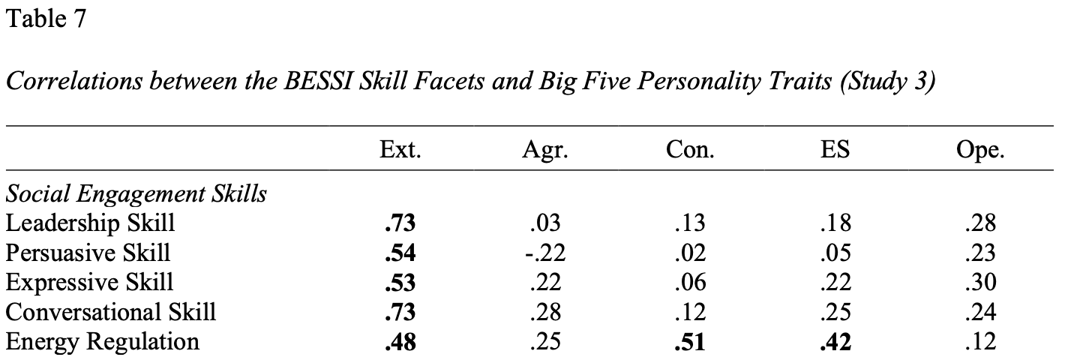
2.2 Konstruktvalidität: Testebene
4 Überprüfung des nomologischen Netzes
(Ausschnitt aus Tabelle 7 aus Soto, Napolitano, et al., 2021)
Ziel: Übereinstimmung zwischen theoretischen Vorhersagen und empirischen Beobachtungen
Notes:
Wir sehen, dass die Leadership skill und conversational skill mit der Extraversion positiv zusammenhängen und die persuasive skill mit der Verträglichkeit negativ zusammenhängt wie angenommen
Damit wären die Annahmen aus dem nomoligischen Netz bestätigt; Signifikanzen hier nicht mit angegeben, diese wären aber auch relevant
Ergebnis würde dafür sprechen, dass die Testwerte für Leadership, Persuasive u. Conversational skills tatsächlich die Konstrukte auf latenter Ebene messen
---- Hinweis ----
Korrelationskoeffizienten sind dick, wenn sie > .50 sind

Slide 22
2.2 Konstruktvalidität: Testebene
Analysen auf Testebene
Empirische Überprüfung von Zusammenhangsannahmen latenter Konstrukte
Werden die Zusammenhangsannahmen auf der beobachteten Ebene wiedergefunden?
Nomologisches Netzwerk
Weitere Methoden
Experimentelle Ansätze
Konstrukt als abhängige Variable (AV)
Konstrukt als unabhängige Variable (UV)
Korrelative Ansätze
Konvergente Validität
Diskriminante Validität
Notes:
Neben der Überprüfung des nomologischen Netzwerkes werden noch weitere Methoden unterschieden, mit denen die Konstruktvalidierung auf der Testebene vorgenommen werden können
Unterscheidung zwischen experimentellen und korrelativen Ansätzen
D.h. wir setzen Methoden ein, bei denen ein hypothetisch deduktives Vorgehen möglich ist
Z.B. könnten wir aus Theorien Hypothesen ableiten über das interessierende Konstrukt, die experimentell zu prüfen sind
Konstrukt als UV:
Das Konstrukt würde manipuliert werden in dem zweiten Fall (Konstrukt als UV). Wenn eine Theorie beispielsweise aussagen würde, dass extravertiertes Verhalten von extravertierten Personen als angenehmer/aktivierender empfunden (BAS) wird als von Personen, die weniger extravertiert sind, könnte man erstmal die Extraversion messen und Personen in hoch- und niedrig Extravertierte einteilen (UV). Außerdem würden vor der Manipulation die aktuelle Stimmung gemessen werden, wie "angenehm" z.B. fünf Minuten empfunden werden, in denen man nichts zu tun hat über die Messung von Stimmung Anschließend sollen sich die Probanden "extravertiert verhalten" und danach wird wieder die Stimmung gemessen. Hier sollte sich nun zeigen, dass Personen der Gruppe "hoch extravertiert" einem stärkeren Anstieg in ihrer positiven Stimmung haben.

Slide 23
2.2 Konstruktvalidität: Testebene
Experimentelle Ansätze: Konstrukt als AV
Vorgehen
Annahme: bestimmte Faktoren (UV) haben einen Effekt auf das interessierende Konstrukt (AV)
Konstrukt: dasjenige, für welches wir den Test entwickelt haben
Für den Faktor (UV) nehmen wir eine experimentelle Manipulation vor
Denn: Variation im Faktor (UV) sollte laut unserer Annahme einen Effekt auf unsere beobachteten Testwerte des Konstruktes haben
Wenn sich unsere Annahmen empirisch bestätigen, haben wir einen Nachweis für die Konstruktvalidität der Testwerte
Faktor
Konstrukt
Notes:
Erst machen wir eine Annahme, dass Konstrukte Faktoren einen Effekt auf unser Konstrukt haben
Den Faktor variieren wir experimentell (sofern möglich und ethisch vertretbar) und überprüfen, ob der Faktor bzw. die experimentelle Manipulation des Faktors tatsächlich den Effekt hat, den wir angenommen haben
Dieses Vorgehen ist interessant, wenn es theoretische Annahmen dazu gibt, dass bestimmte Faktoren einen Effekt auf das interessierende Konstrukt haben
Runde in die Frage, ob man Ideen dazu hat
Z.B. Frustrations-Aggressions-Hypothese (Dollard et al. 1941: Frustration ist Auslöser für versch. Reaktionen, u.a. Aggression): die Aggression soll mit einem Test gemessen werden. Es wird die Lösbarkeit einer Aufgabe experimentell variiert (unlösbare, frustrierende Aufgabe vs. lösbare Aufgabe). Es müsste sich zeigen, dass die leichtere Lösbarkeit einer Aufgabe einen reduzierenden Effekt auf die Test-Werte der Aggression als Av hat. Das würde die Hypothese bestätigen. (heute weiß man, dass das Auslösen von Aggressionen durch Frustration von vielen anderen Faktoren abhängt)
Frage: Heißt das, wenn wir unsere Hypothesen nachweisen, dass unser Test valide ist?
NEIN, denn die Interpretation des Testwerts als Maß für das Konstrukt ist für diesen spezifischen Fall valide
Der Prozess der Validierung muss für jede Interpretation, die für einen Test wichtig ist, separat vorgenommen werden

Slide 24
2.2 Konstruktvalidität: Testebene
Experimentelle Ansätze: Konstrukt als UV
Vorgehen
Annahme: Interessierendes Konstrukt (UV) hat einen Effekt auf ein anderes Konstrukt (AV)
Personen mit verschiedenen Skalen-Scores sollten in einem Experiment verschiedene Werte auf der AV haben
Vermutlich vor allem bei stabilen psychologischen Konstrukten relevant
Wenn sich unsere Annahmen empirisch bestätigen, haben wir einen Nachweis für die Konstruktvalidität der Testwerte
Konstrukt
Anderes Konstrukt
Notes:
Auch hier werden aus Theorien Annahmen und Hypothesen begründet abgeleitet, dass das interessierende Konstrukt einen Effekt hat auf ein anderes Konstrukt
Beispiel ausdenken, oder das aus der VL wählen
Auch hier: wenn sich unsere Hypothesen bestätigen, dann haben wir den Nachweis für die Validität der Testwerte

Slide 25
2.2 Konstruktvalidität: Testebene
Analysen auf Testebene
Empirische Überprüfung von Zusammenhangsannahmen latenter Konstrukte
Werden die Zusammenhangsannahmen auf der beobachteten Ebene wiedergefunden?
Nomologisches Netzwerk
Weitere Methoden
Experimentelle Ansätze
Konstrukt als abhängige Variable (AV)
Konstrukt als unabhängige Variable (UV)
Korrelative Ansätze
Konvergente Validität
Diskriminante Validität
Notes:
Neben den experimentellen Ansätzen gibt es noch die korrelativen Ansätze:
Hier werden aus Theorien Hypothesen dazu aufgestellt, dass das interessierende Konstrukt mit einem anderen Konstrukt oder einer anderen Variable zusammenhängt → Richtung und Höhe des Zusammenhangs sollte aus der Theorie ableitbar sein
Wenn die empirisch ermittelten Korrelationen mit den postulierten Zusammenhängen übereinstimmen, spricht das für die Konstruktvalidität der Testwerte

Slide 26
2.2 Konstruktvalidität: Testebene
Korrelative Ansätze
Konvergente Validität
Annahme hoher Zusammenhänge zwischen dem interessierenden Konstrukt mit verwandten Konstrukten
Diskriminante Validität
Annahme niedriger oder von Null-Zusammenhängen des interessierenden Konstruktes mit nicht-verwandten Konstrukten
Multitrait-Multimethod-Analyse (Campbell & Fiske, 1959) zur Überprüfung der konvergenten und diskriminanten Validität
Multitrait: Korrelationen zwischen multiplen Konstrukte („traits“)
Multimethod: Korrelationen zwischen multiplen Methoden
Notes:
Hier Fokus aus deskriptive/korrelationsbasierte MTMM-Analyse-Methode; es gibt aber inzwischen Faktorenanalytische Ansätze
Hier könnte man vorher abfragen, was konvergente und diskriminante Validität sind, weil wir uns zu Beginn mal damit beschäftigt haben

Slide 27
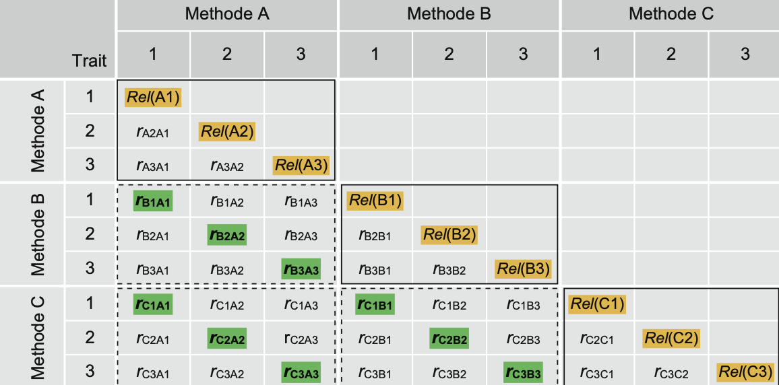
2.2 Konstruktvalidität: Testebene
Korrelative Ansätze: Multitrait-Multimethod-Matrix
Monomethod-Blöcke: Korrelationen zwischen Traits, die mit derselben Methode erfasst wurden
Monotrait-Monomethod (MTMM)-Koeffizienten: Reliabilität
Heteromethode-Blöcke: Korrelationen zwischen Traits, die mit jeweils verschiedenen Methoden gemessen wurden
Monotrait-Heteromethod (MTHM)-Koeffizienten: konvergente Validität
Heterotrait-Koeffizienten in den Nebendiagonalen
Diese sollten kleiner sein als die konvergenten Validitätskoeffizienten
(Abbildung 25.1 aus Moosbrugger & Kelava, 2020, S. 667)
Notes:
Monotrait-Monomethod-Reliabilitätskoeffizienten sollten möglichst hoch sein und nicht zu unterschiedlich → Haupt-Diagonale; obere Grenze für die Korrelation (z.B. Cronbachs Alpha oder McDonals Omega als Maß für die interne Konsistenz)
Monotrait-Heteromethod: Korrelation desselben Konstruktes, welches mit verschiedenen Methoden erfasst wurde → konvergente Koeffizienten, sollten möglichst hoch sein
Alle anderen Koeffizienten in den Nebendiagonalen sind die diskriminanten Koeffizienten (2 Arten: Monomethod- und Heteromethod)
Diskriminanten Koeffizienten müssen mit konvergenten Koeffizienten verglichen werden; Ziel: konvergenten Koeffizienten sind höher als die diskriminanten Koeffizienten
Kriterium als Nachweis für die konvergente Validtät:
Konvergente Koeffizienten sollten statistisch signifikant von Null verschieden sein und hoch sein (kein absolutes Maß für die Höhe von Campbell & Fiske vorgegeben). Falls das nicht der Fall ist, muss man nachdenken, ob die verschiedenen Methoden nicht doch verschiedene Konstrukte messen
Nachweis diskriminante Validität
HTMM-Koeffizienten sollten kleiner ausfallen als die MTHT (konvergenten Koeffizienten)
HTHM-Koeffizienten sollten niedriger ausfallen als die konvergenten Koeffizienten). Falls nicht, dann unterscheiden die Messungen nicht zwischen verschiedenen Konstrukten
Muster der Koeffelationskoefizienten sollten innerhalb einer Methode (unter Rel-Diagonale) und zwischen den Methoden (Dreiecksmatrizen unter- und oberhalb der Validitätsdiagonale)in etwa gleich sein; exaktes Kriterium für die Übereinstimmung nicht gegeben (Hint: erhöhte Korrelationen innerhalb einer Methode und erhöhte Korrelationen verschiedener Trait zwischen verschiedenen Methoden könnten auf Methodeneffekte hinweisen)
Wenn einzelne Vergleiche nicht den Annahmen entsprechen oder einzelne Kriterien unerfüllt bleiben, spricht das nicht komplett gegen die Konstruktvalidität → es gibt keine verbindlichen Regeln dafür, ab wann K-Validität gegeben ist; das muss man als Beurteiler selbst vorher festlegt
Verfahren kann kritisiert werden, da Testwerte z.B. messfehlerbehaftet sind; deshalb wurde es erweitert um faktorenanalytische Verfahren
Hinweis: MTMM-Methode kann auch zentral sein bei der Überprüfung des nomologischen Netzes (Moosbrugger & Kelava, 2020, S. 34)

Slide 28
3 Kriteriumsvalidität
Kriterium = Verhalten außerhalb der Testsituation
Betrifft v.a. die extrapolierende Interpretation
Feststellung durch Test-Kriterium-Korrelation
Geeignete Kriterien:
Abhängig von dem Anwendungszweck und Relevanz für die diagnostische Entscheidung
Reliable gemessen
Im Idealfall wird die Interpretation durch theoretische Annahmen und empirische Belege gestützt
„Ein Test weist Kriteriumsvalidität auf, wenn von einem Testwert […] erfolgreich auf ein ‚Kriterium‘ […] extrapoliert werden kann. Die Enge dieser Beziehung und ihre Belastbarkeit […] [sind entscheidend].“ (Moosbrugger & Kelava, 2020, S. 33)
Notes:
Man spricht dann davon, dass die Testergebnisse valide sind bzgl. des jeweiligen Kriteriums
Am einfachsten durch die Berechnung von Korrelationen zwischen den Testwerten in der Testsituation mit Verhalten außerhalb der Testsituation (Kriterium)
Obwohl es sinnvoll ist, Hypothesen aus Theorien abzuleiten und die Dimensionalität genau zu untersuchen vorher, ist die Überprüfung der Kriteriumsvalidität an keine theoretischen Annahmen gebunden
Eignung von Kriterien: abhängig von dem Anwendungszweck – mit dem Test soll eine diagnostische Entscheidung getroffen werden; aus einem Schulleistungstest soll abgeleitet werden, wie erfolgreich jemand im Studium sein wird

Slide 29
3 Kriteriumsvalidität
Arten der Kriteriumsvalidität je nachdem, zu welchem Zeitpunkt das Kriterium auftrat oder gemessen wurde
Vorhersage-/ prognostische Validität
Konstrukt zu MZP1, Kriterium zu MZP2
Übereinstimmungsvalidität
Konstrukt und Kriterium werden zeitlich erhoben
Retrospektive Validität
Kriterium zu MZP1, Konstrukt zu MZP2
Inkrementelle Validität
Überprüfung, in welchem Ausmaß sich die Vorhersagbarkeit eines Kriteriums durch die Hinzunahme eines Konstruktes zu bereits existierenden Tests hinzugenommen wird
(Multiple Regression)
Notes:
Es werden verschiedene Arten der Kriteriumsvalidität unterschieden; Unterscheidung ergibt sich u.a. daraus, zu welchem Zeitpunkt das Kriterium erhoben wurde bzw. vorhanden war
Ausmaß, in dem ein Test die Vorhersage eines Kriteriums verbessert, wenn er zusätzlich zu anderen Verfahren in die Vorhersage aufgenommen wird (inkrem. Validität)

Slide 30
3 Kriteriumsvalidität
Hängt ab von…
Inhaltsvalidität und Reliabilität
von Testwerten des interessierenden Konstruktes und des Kriteriums
Kriteriumskontamination
Das Kriterium misst etwas anderes als das beabsichtigte Verhalten
Das gewählte Kriterium ist „kontaminiert“
z.B. Leistung einer Friseurin, Kriterium: „Anzahl von Neukunden“ in den letzten 3 Monaten
Kontamination: „Anzahl von Neukunden“ hängt auch von anderen Faktoren als der Leistung der Friseurin ab (Preis für einen Haarschnitt)
Kriteriumsdefizienz
Ausmaß, in dem das Kriterium relevante Aspekte des zu erfassenden Verhaltens nicht misst
Z.B. „Anzahl der Neukunden“ beinhaltet nicht die Information darüber, ob die Neukunden zufrieden sind mit der Leistung „Haarschnitt“
Notes:
Inhaltsvalidität: Item-/Testinhalte repräsentieren das Konstrukt präzise – Kriteriumsvalidität kann nur dann vorliegen
Reliabilität – beides mit Messfehlern gemessen; je reliabler Prädiktor und Kriterium gemessen werden, desto höher kann die Kriteriumsvalidität ausfallen; hoher Messfehler? Maximal erreichbare Validität fällt kleiner aus, weil der Anteil der gemeinsamen Varianz automatisch kleiner ausfällt
http://www3.hogrefe.de/buecher/lehrbuecher/psychlehrbuchplus/lehrbuecher/organisationspsychologie/glossar/d/

Slide 31
4 Last but not least
Bitte bearbeiten Sie die Übung zur Validität auf OLAT ☺

Slide 32
Schön, dass Sie da waren und bis nächste Woche!

Slide 33
Literatur
Moosbrugger, H. & Kelava, A. (2020). Testtheorie und Fragebogenkonstruktion. (3 Aufl.). Springer Verlag: Berlin.
Moosbrugger & Kelava (2012). Testtheorie und Fragebogenkonstruktion. (2 Aufl.). Springer Verlag: Berlin, Heidelberg.
Soto, C. J., Napolitano, C. M., Sewell, M. N., Yoon, H., & Roberts, B. W. (2021). An integrative framework for conceptualizing and assessing social, emotional, and behavioral skills: The BESSI.

